Slide 1
Відображення тіней

Slide 2
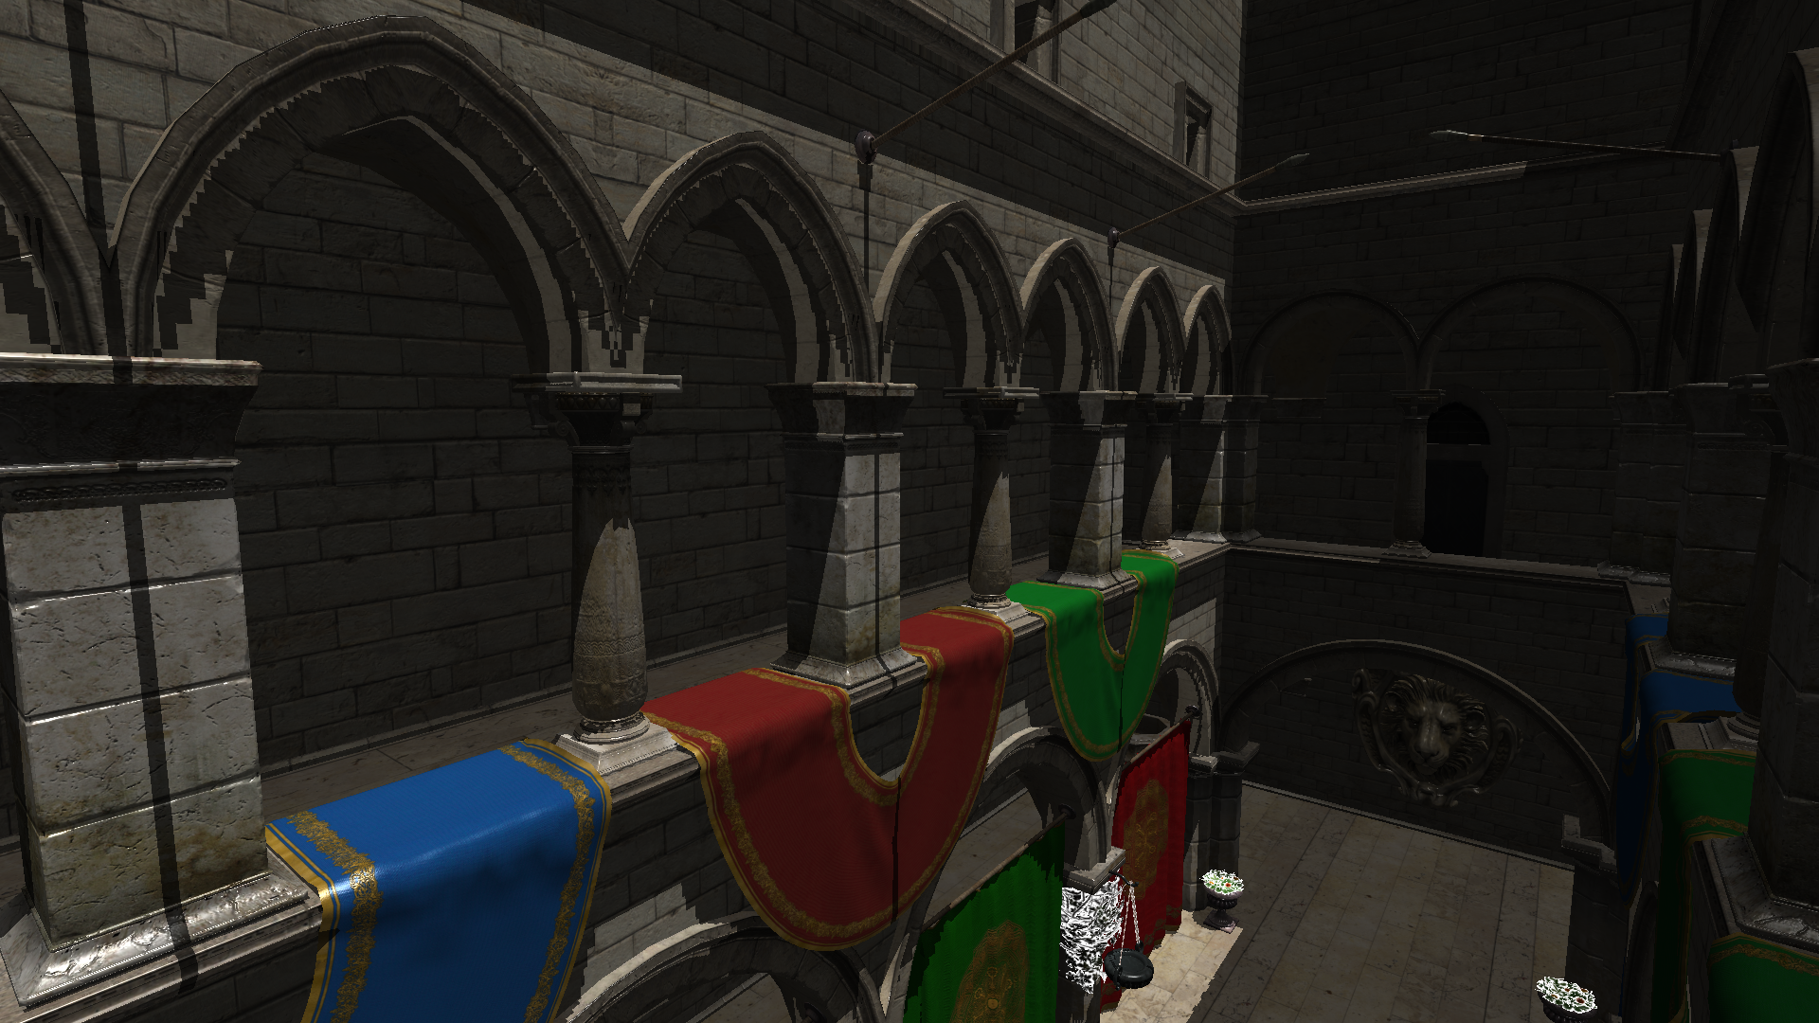
Відображення тіней
Тож як запрограмувати тінь до нашого світу?
Повернемося до теорії освітлення, щоб зрозуміти, як створюється тінь, та як гри його растеризують

Slide 3
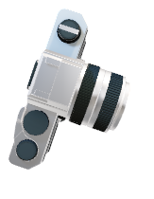
Відображення тіней - теорія
Зосередимося на напрямленому світлі, тобто на сонці
Якщо пам'ятаєте, воно випромінює паралельні промені світла у одному напрямку
Деякі промені потрапляють на землю, а інші – на зелений квадрат
Ці промені освітлюють його поверхню, але далі вже не проходять
Це означає що поверхня під квадратом залишається неосвітленою, і це створює тінь/shadow
Ми шукаємо спосіб визначити, чи фрагмент під час растеризації світу знаходиться у тіні чи ні

Slide 4
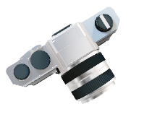
Відображення тіней - теорія
Припустимо, що ми зрастеризуємо світ з точки зору світла
Це намалювало б лише поверхні, які є найближчими до світла, тобто освітлені поверхні
Буфер глибини в такій ситуації зберігатиме відстань від освітленої поверхні до світла
Жодна інша поверхня не зможе бути ближчою, ніж те, що зберігається в буфері
Ця відстань є у просторі світла після проєкції
Як ми зможемо вжити цей буфер під час растеризації світу?

Slide 5
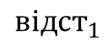
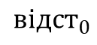
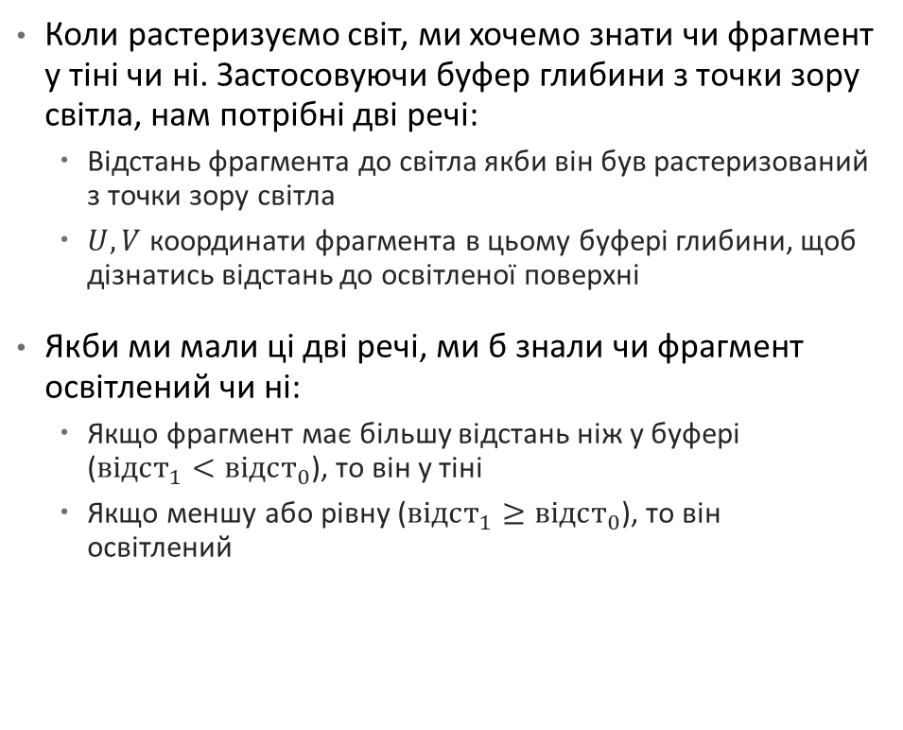


Відображення тіней
Коли растеризуємо світ, ми хочемо знати чи фрагмент у тіні чи ні. Застосовуючи буфер глибини з точки зору світла, нам потрібні дві речі:
Відстань фрагмента до світла якби він був растеризований з точки зору світла
$U,V$ координати фрагмента в цьому буфері глибини, щоб дізнатись відстань до освітленої поверхні
Якби ми мали ці дві речі, ми б знали чи фрагмент освітлений чи ні:
Якщо фрагмент має більшу відстань ніж у буфері ($відст_{1}<відст_{0}$), то він у тіні
Якщо меншу або рівну ($відст_{1}≥відст_{0}$), то він освітлений
$$UV$$
$$відст_{1}$$
$$відст_{0}$$

Slide 6
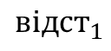
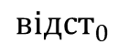
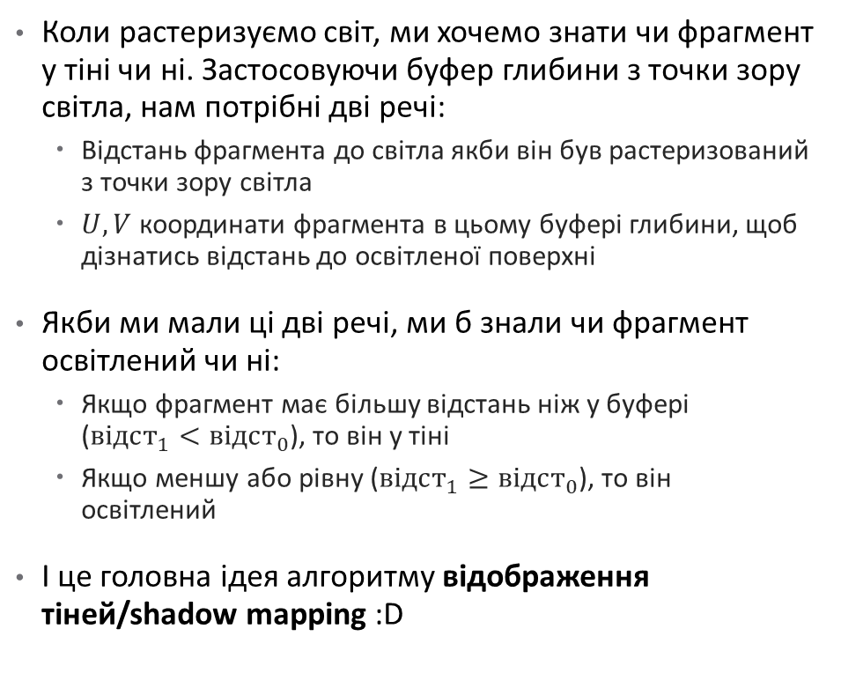

Відображення тіней
Коли растеризуємо світ, ми хочемо знати чи фрагмент у тіні чи ні. Застосовуючи буфер глибини з точки зору світла, нам потрібні дві речі:
Відстань фрагмента до світла якби він був растеризований з точки зору світла
$U,V$ координати фрагмента в цьому буфері глибини, щоб дізнатись відстань до освітленої поверхні
Якби ми мали ці дві речі, ми б знали чи фрагмент освітлений чи ні:
Якщо фрагмент має більшу відстань ніж у буфері ($відст_{1}<відст_{0}$), то він у тіні
Якщо меншу або рівну ($відст_{1}≥відст_{0}$), то він освітлений
І це головна ідея алгоритму відображення тіней/shadow mapping :D
$$UV$$
$$відст_{0}$$
$$відст_{1}$$

Slide 7

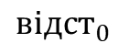
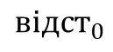
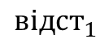

Відображення тіней
Цей алгоритм далі працюватиме навіть тоді, коли у сцені є кілька об'єктів, оскільки лише найближча до світла поверхня є освітленою
$$відст_{1}$$
$$відст_{0}$$
$$відст_{0}$$

Slide 8
Відображення тіней
Залишаються декілька деталей, які ми мусимо розібрати перед тим, як почнемо кодувати цей алгоритм
Як растеризувати світ з точки зору світла
Як тоді використовувати буфер глибини у піксельному шейдері
Як перетворити положення фрагментів із простору світу до простору світла після проєкції
Як отримати U,V координати для вибірки з буфера глибини

Slide 9
Растеризування з точки зору світла
Простір Об’єкту/Model Space
Залишаються такими самими, оскільки вони не залежать від положення камери та проєкції
- Мастшабування
- Перевертання
- Паралельне Перенесення
Простір Світу/World Space
Мусить брати до уваги орієнтацію та положення світла, щоб растеризувати з точки зору світла
Матриця Камери
Простір Камери/Camera Space
Нам слід вивести нову формулу для проєкції, беручи до уваги напрямок променів нашого світла
Матриця Перспективи і Перспективне ділення
Простір Перспективи/Projection Space

Slide 10
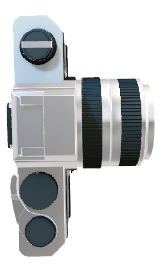

Ортографічна проєкція
У лекції про перспективну проєкцію ми вивели формулу яка застосовувє матриці та однорідні координати для виконання перспективної проєкції
У тій проєкції, усі промені йдуть від світу до камери
Проте, напрямлене світло випромінює паралельні промені
Вони виходять від площини, замість точки
Ця форма проєкції називається ортографічною/orthographic
Виведемо формулу у подібним чином до відосів про перспективної проєкції та однорідних координат

Slide 11

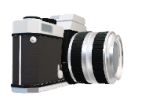

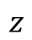
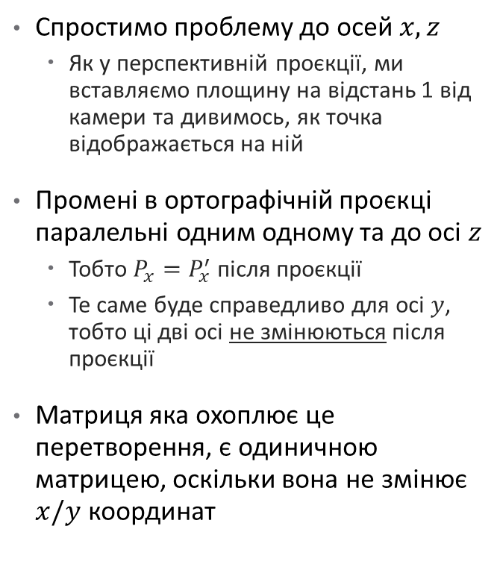
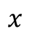
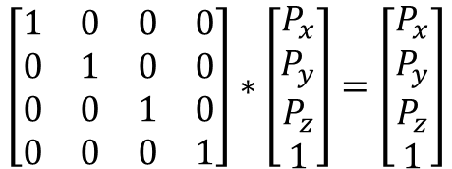
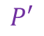


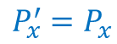


Ортографічна проєкція
$$x$$
$$P′$$
$$P$$
Спростимо проблему до осей $x,z$
Як у перспективній проєкції, ми вставляємо площину на відстань 1 від камери та дивимось, як точка відображається на ній
Промені в ортографічній проєкці паралельні одним одному та до осі $z$
Тобто $P_{x}=P_{x}^{′}$ після проєкції
Те саме буде справедливо для осі $y$, тобто ці дві осі не змінюються після проєкції
Матриця яка охоплює це перетворення, є одиничною матрицею, оскільки вона не змінює $x/y$координат
$$P_{x}^{′}=P_{x}$$
$$P_{x}$$
$$z$$
$$1$$
$$P_{z}$$
$$\left[\begin{matrix}1 & 0 & 0 & 0 \\ 0 & 1 & 0 & 0 \\ 0 & 0 & 1 & 0 \\ 0 & 0 & 0 & 1\end{matrix}\right]∗\left[\begin{matrix}P_{x} \\ P_{y} \\ P_{z} \\ 1\end{matrix}\right]=\left[\begin{matrix}P_{x} \\ P_{y} \\ P_{z} \\ 1\end{matrix}\right]$$
$$P$$
$$P′$$

Slide 12

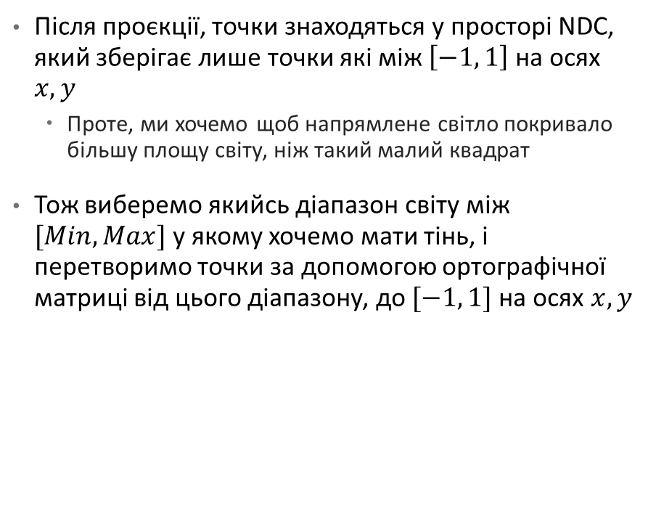

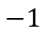
Ортографічна проєкція
Площа тут знаходиться поза простором NDC, і не міститься у буфері глибини
$$−1$$
$$1$$
Після проєкції, точки знаходяться у просторі NDC, який зберігає лише точки які між $\left[−1, 1\right]$ на осях $x,y$
Проте, ми хочемо щоб напрямлене світло покривало більшу площу світу, ніж такий малий квадрат
Тож виберемо якийсь діапазон світу між $[Min, Max]$ у якому хочемо мати тінь, і перетворимо точки за допомогою ортографічної матриці від цього діапазону, до $[−1, 1]$на осях $x,y$

Slide 13
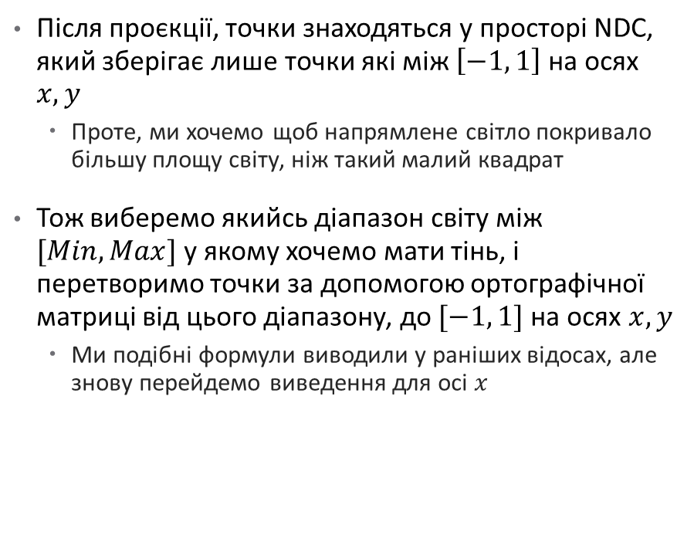
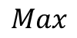
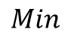

Ортографічна проєкція
$$Min$$
$$Max$$
Після проєкції, точки знаходяться у просторі NDC, який зберігає лише точки які між $\left[−1, 1\right]$ на осях $x,y$
Проте, ми хочемо щоб напрямлене світло покривало більшу площу світу, ніж такий малий квадрат
Тож виберемо якийсь діапазон світу між $[Min, Max]$ у якому хочемо мати тінь, і перетворимо точки за допомогою ортографічної матриці від цього діапазону, до $[−1, 1]$на осях $x,y$
Ми подібні формули виводили у раніших відосах, але знову перейдемо виведення для осі $x$

Slide 14
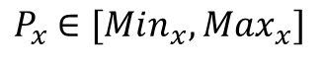
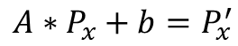
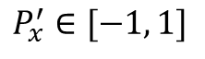
Ортографічна проєкція
$$P_{x}∈[Min_{x}, Max_{x}]$$
$$P_{x}^{′}∈[−1, 1]$$
Лінійне перетворення після множення на матрицею перетворення
$$A∗P_{x}+b=P_{x}^{′}$$

Slide 15
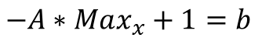
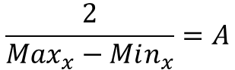
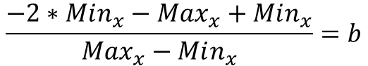
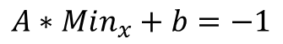
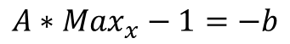
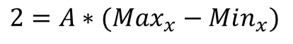
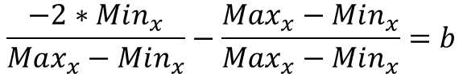
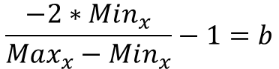

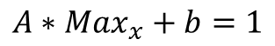
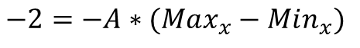
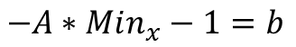
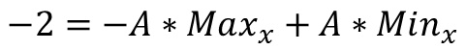
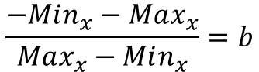
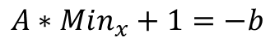
Ортографічна проєкція
Це саме виведення можна виконати для $y$
$$P_{x}∈[Min_{x}, Max_{x}]$$
$$P_{x}^{′}∈[−1, 1]$$
$$A∗P_{x}+b=P_{x}^{′}$$
$$A∗Min_{x}+b=−1$$
$$A∗Max_{x}+b=1$$
$$\frac{−2∗Min_{x}}{Max_{x}−Min_{x}}−1=b$$
$$A∗Min_{x}+1=−b$$
$$A∗Max_{x}−1=−b$$
$$\frac{−2∗Min_{x}}{Max_{x}−Min_{x}}−\frac{Max_{x}−Min_{x}}{Max_{x}−Min_{x}}=b$$
$$−A∗Min_{x}−1=b$$
$$−A∗Max_{x}+1=b$$
$$−A∗Min_{x}−1=−A∗Max_{x}+1$$
$$\frac{−2∗Min_{x}−Max_{x}+Min_{x}}{Max_{x}−Min_{x}}=b$$
$$−2=−A∗Max_{x}+A∗Min_{x}$$
$$−2=−A∗(Max_{x}−Min_{x})$$
$$\frac{−Min_{x}−Max_{x}}{Max_{x}−Min_{x}}=b$$
$$2=A∗(Max_{x}−Min_{x})$$
$$\frac{2}{Max_{x}−Min_{x}}=A$$

Slide 16
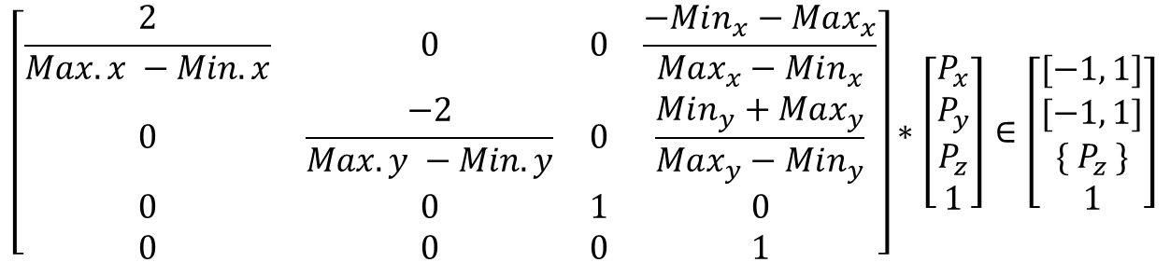

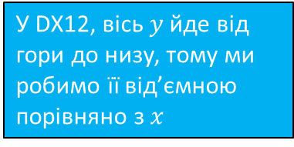
Ортографічна проєкція
Всаджуючи ці формули до нашої матриці, ми отримуємо ось таку матрицю ортографічної проєкції!
Тепер вхідні $x,y$координати будуть перетворені до діапазону $[−1, 1]$, а $z,w$координати залишаються незмінними
У DX12, вісь $y$ йде від гори до низу, тому ми робимо її від’ємною порівняно з $x$
$$\left[\begin{matrix}\frac{2}{Max.x −Min.x} & 0 & 0 & \frac{−Min_{x}−Max_{x}}{Max_{x}−Min_{x}} \\ 0 & \frac{−2}{Max.y −Min.y} & 0 & \frac{Min_{y}+Max_{y}}{Max_{y}−Min_{y}} \\ 0 & 0 & 1 & 0 \\ 0 & 0 & 0 & 1\end{matrix}\right]∗\left[\begin{matrix}P_{x} \\ P_{y} \\ P_{z} \\ 1\end{matrix}\right]∈\left[\begin{matrix}[−1, 1] \\ [−1, 1] \\ {\{ P}_{z} \} \\ 1\end{matrix}\right]$$

Slide 17
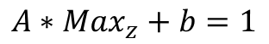
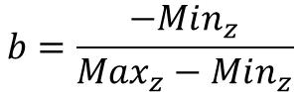
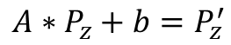
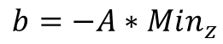
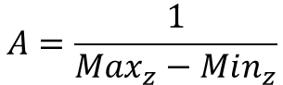
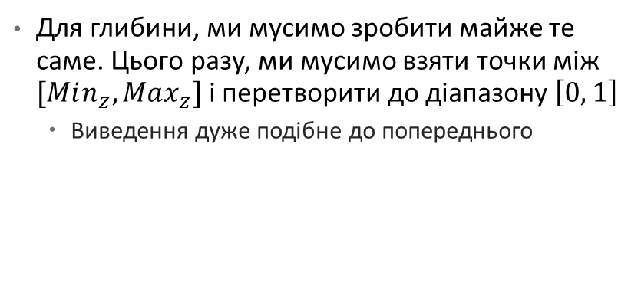







Ортографічна проєкція
Для глибини, ми мусимо зробити майже те саме. Цього разу, ми мусимо взяти точки між $[Min_{z},Max_{z}]$ і перетворити до діапазону $\left[0, 1\right]$
Виведення дуже подібне до попереднього
$$P_{z}∈[Min_{z}, Max_{z}]$$
$$P_{z}^{′}∈[0, 1]$$
$$A∗P_{z}+b=P_{z}^{′}$$
$$A∗Min_{z}+b=0$$
$$A∗Max_{z}+b=1$$
$$b=−A∗Min_{z}$$
$$b=−A∗Max_{z}+1$$
Можемо всадити ці формули до матриці проєкції
$$−A∗Min_{z}=−A∗Max_{z}+1$$
$$A∗Max_{z}−A∗Min_{z}=1$$
$$A∗(Max_{z}−Min_{z})=1$$
$$b=\frac{−Min_{z}}{Max_{z}−Min_{z}}$$
$$A=\frac{1}{Max_{z}−Min_{z}}$$

Slide 18


Ортографічна проєкція
Одну річ яку ви може зауважили: $w$ координат дорівнює до 1
Процесор далі ділитиме всі осі на координату $w$, проте, оскільки $w$ дорівнює 1, це нічого не змінюватиме
Ми хочемо щоб перспективне ділення нічого не робило, тому що це не є перспективна проєкція (всі промені мають були паралельними, а не виходити від положення камери)
$$\left[\begin{matrix}\frac{2}{Max.x −Min.x} & 0 & 0 & \frac{−Min_{x}−Max_{x}}{Max_{x}−Min_{x}} \\ 0 & \frac{−2}{Max.y −Min.y} & 0 & \frac{Min_{y}+Max_{y}}{Max_{y}−Min_{y}} \\ 0 & 0 & \frac{1}{Max_{z}−Min_{z}} & \frac{−Min_{z}}{Max_{z}−Min_{z}} \\ 0 & 0 & 0 & 1\end{matrix}\right]∗\left[\begin{matrix}P_{x} \\ P_{y} \\ P_{z} \\ 1\end{matrix}\right]∈\left[\begin{matrix}[−1, 1] \\ [−1, 1] \\ [0,1] \\ 1\end{matrix}\right]$$

Slide 19
LIVE CODING

Slide 20



Буфер глибини у піксельному шейдері
Знаючи, як растеризувати сцену з точки зору світла, нам потрібно пояснити, як вживати карту тіней в піксельному шейдері у DX12/HLSL
Під час растеризації сцени в піксельному шейдері, ми зможемо прив'язати карту тіней так само, як і будь-яку іншу текстуру (потрібно створити SRV-дескриптор для карти)
Також синхронізуємо растеризацію тіней, щоб растеризація сцени чекала на результат їх відображення
STATE_DEPTH_READ
STATE_PIXEL_SHADER_RESOURCE
Бар'єр (перетворює стань карти тіней)
Растеризуємо карту тіней
Растеризуємо світ

Slide 21

Нанесення тіней у піксельному шейдері
Останнє, що нам залишилось – це визначити в піксельному шейдері, чи знаходиться фрагмент у тіні
Нам потрібно отримати глибину фрагменту в просторі світла та його UV-координати на карті тіней
Це може звучати складно, але насправді ідея досить проста
Ми використовуватимемо ту саму матрицю перетворення, що й для растеризації тіні, щоб перенести наші фрагменти у NDC простір світла
Після цього, ми перетворимо $x,y$фрагмента на UV-координати, а вісь $z$ зберігатиме відстань фрагмента до світла
Використовуючи UV-координати, ми отримаємо відстань найближчої поверхні від світла і перевіримо, чи збігається вона з фрагментом (освітлений), чи вона ближча до світла (фрагмент у тіні)

Slide 22
LIVE CODING

Slide 23

Тіньові артефакти
Усе тутай правильно знаходиться в тіні, і тут маємо очікуваний результат
Ця ціла площа знаходиться в межах тіньової ортографічної проєкції. Вона повинна бути освітленою, натомість чомусь має різні дивні артефакти
Ці артефакти називаються тіньовими артефактами/shadow acne

Slide 24

Тіньові артефакти
Спробуємо проаналізувати, чому ми маємо такі артефакти
Тіньові карти мають скінчену роздільну здатність, а ми семплюємо їх, застосовуючи методу найближчого сусіда (point sampling)
Це означає, що точки які розташовані близько до центру текселя, отримують ту сам відстань від карти тіней, навіть якщо це різні точки
$$відстань$$

Slide 25
Тіньові артефакти
Спробуємо проаналізувати, чому ми маємо такі артефакти
Тіньові карти мають скінчену роздільну здатність, а ми семплюємо їх, застосовуючи методу найближчого сусіда (point sampling)
Це означає, що точки які розташовані близько до центру текселя, отримують ту сам відстань від карти тіней, навіть якщо це різні точки
Внаслідок цього тексель карти тіней сприймає не ту пласку поверхню, що є у світі, а ту, яка перпендикулярна до світла
Це як поверхня, реконструйована з точки зору цього текселя (орієнтована до світла)

Slide 26

Тіньові артефакти
Спробуємо проаналізувати, чому ми маємо такі артефакти
Тіньові карти мають скінчену роздільну здатність, а ми семплюємо їх, застосовуючи методу найближчого сусіда (point sampling)
Це означає, що точки які розташовані близько до центру текселя, отримують ту сам відстань від карти тіней, навіть якщо це різні точки
Внаслідок цього тексель карти тіней сприймає не ту пласку поверхню, що є у світі, а ту, яка перпендикулярна до світла
Таким чином, зможемо реконструювати всю поверхню для всіх текселів карти
У всіх цих регіонах, ми матимемо тінь, коли очікуємо освітлення, оскільки з точки зору світла поверхня об'єктів знаходиться далі, ніж те, що зберігається в карті.

Slide 27
Тіньові артефакти
А чи не можна просто інтерполювати карту тіней лінійно?
Ні, тому що це далі створює неправильний результат
Проблема в тим, що дані у карті тіней не є плавними
Іноді є велика різниця між глибинами, наприклад між глибиною зеленого квадрата та глибиною задньої поверхні
Практично краще вживати метод найближчого сусіда, і всі гри так роблять, тому ми також будемо так робити

Slide 28

Тіньові артефакти
Я тут зменшив роздільну здатність карти тіней, щоб легше було побачити всі паски тіні та світла
І відразу бачимо, чому ці паски утворюються на поверхнях, які повинні бути освітлені
Але як нам розв'язати ці артефакти?

Slide 29

Тіньові артефакти
Найлегший спосіб – це додавання певного числа до глибин в карті тіней
Це підніме реконструйовану поверхню, щоб її низини не перетинали справжню поверхню
Додавання такого числа до карти тіней називається зсувом глибини/depth bias
DX12 надає спосіб автоматично додавати цей зсув під час растеризації тіней

Slide 30


Зсув глибини
Але скільки потрібно додавати до глибини в карті тіней?
Відповідь – ніхто не знає ☺ Це параметр якого треба налаштовувати, поки не отримаєте добрі результати
Якщо додасте занадто велике число, то тінь уже не буде причеплений до об'єкту, створюючи ефект Пітера Пена/peter panning
Існують способи пом'якшити цю проблему, хоча ідеального рішення не існує

Slide 31

Роздільна здатність тіні
Тут потрібна велика роздільна здатність, щоб покрити кожен піксель окремим тексельом тіні
Тут потрібно ще менше роздільної здастности, а от у світі ця частина ідеально відповідає розмірам зеленої та червоної
Ідеальний спосіб розв'язування цієї проблеми – мати достатню роздільну здатність у карті тіней
Якби карта мала окремий тексель для кожного пікселя, який растеризуємо, то ми б уникнули таких проблем
Очевидно, растеризувати таку точну карту важко, і потрібна роздільна здатність не є однаковою у сцені
Крім того, роздільна здатність карти тіней є рівномірною у світі, тоді як необхідна роздільна здатність тіней на екрані не є такою
Щоб ідеально покрити світ з картою тіней і не мати артефактів, нам би знадобилася величезна карта, яку було б практично неможливо рендерити
Тут потрібно менше роздільної здатности, хочай в світі ця частина займає стільки ж місця, скільки і виділена червона область

Slide 32
Зсув глибини
Тож не втечемо від цієї проблеми і мусимо застосовувати зсув глибини
Переаналізуємо, як поводиться реконструйована поверхня в різних ситуаціях
Що відбувається, коли поверхня об'єкта перпендикулярна до променів світла?
У такій ситуацій, реконструйована поверхня однакова з реальною, і ми не потребуємо жодного зсуву

Slide 33
Зсув глибини
Тож не втечемо від цієї проблеми і мусимо застосовувати зсув глибини
Переаналізуємо, як поводиться реконструйована поверхня в різних ситуаціях
Що відбувається, коли поверхня об'єкта перпендикулярна до променів світла?
У такій ситуацій, реконструйована поверхня однакова з реальною, і ми не потребуємо жодного зсуву
А що відбувається коли поверхня майже паралельна до світла?
Помилки від реконструкції стають більшими, і нам потрібен великий зсув, щоб далі отримати правильне освітлення

Slide 34
Нахильний зсув глибини
Це означає, що коли поверхня більш паралельна до світла, ми хочемо більший зсув, а коли менш – менший
DX12 надає спосіб обчислювати зсув на підставі паралельности, який він називає нахильним зсувом глибини/slope depth bias
Це пом'якшує ефект пітера пана, водночас видаляючи артефакти
Практично, відеогри використовують нормальний зсув глибини та нахильний зсув, і обидва налаштовуються для різних левелів/областей гри
У DX12, коли створюємо конвеєр тіні, ми можемо передати обидва зсуви до D3D12_RASTERIZER_DESC
Обидва зсуви поводяться по-різному, тому поясню, як їх правильно налаштувати

Slide 35








Зсуви глибини
$$z_{0}=0.4$$
DepthBias
Процесор бере $z$-координат всіх вершин трикутника та дивиться на їхнє число з рухомою комою
Він перевіряє, котрий має найбільший експонент, і створює з цього множник для зсуву глибини/depth bias
DepthBias тоді зберігає ціле число (переважно між 100-2000), яке “додає біти до мантіси”
$$z_{1}=0.75$$
$$z_{2}=0.9$$
$$z_{0}=0.4=2^{−2}∗…$$
$$z_{1}=0.75=2^{−1}∗…$$
$$z_{2}=0.75=2^{−1}∗…$$
$$Bias=DepthBias∗2^{−1}$$
$$Bias=DepthBias ∗2^{\max{exponent z in primitive}}$$

Slide 36




Зсуви глибини
$$z_{0}=0.4$$
DepthBias
Процесор бере $z$-координат всіх вершин трикутника та дивиться на їхнє число з рухомою комою
Він перевіряє, котрий має найбільший експонент, і створює з цього множник для зсуву глибини/depth bias
DepthBias тоді зберігає ціле число (переважно між 100-2000), яке “додає біти до мантіси”
SlopeScaledDepthBias
Процесор обчислює напрямок на поверхні трикутника, який найкрутіший по осі $z$
Він тоді обчислює скалярний добуток між напрямком камери та цим вектором, отримуючи множник, який він множить на нахильний зсув (переважно між 1 – 3)
$$s$$
$$z_{1}=0.75$$
$$z$$
$$z_{2}=0.9$$
$$Bias=SlopeScaledDepthBias ∗(s∙z)$$
$$Bias=DepthBias ∗2^{\max{exponent z in primitive}}$$
$$+ SlopeScaledDepthBias∗MaxDepthSlope$$

Slide 37
LIVE CODING

Slide 38




Положення карти тіней
$$LookAt$$
$$Shadow$$
$$Pos$$
$$Shadow$$
$$Radius$$

Slide 39
LIVE CODING

Slide 40








$$y$$
$$y$$
$$LookAt$$
$$Shadow$$
$$Pos$$
$$LookAt$$
$$x$$
$$x$$
Простір світу
Простір камери
напрямленого світла

Slide 41
LIVE CODING

